Slide 1

CODERHOUSE - DATA SCIENCE
Proyecto Final:
Análisis sobre la Satisfacción del Cliente
Profesor: Jaime Alberto Fraustro Valdez Tutor: Leyton Jean Piere Castro Clavijo
Comisión: 25565
Notes:
Primera clase

Slide 2





Consultora:
“ARG Airlines”
Equipo de trabajo:
Javier Aguilar Pretto
Jacinta Vayo
Juan Pablo Laporte
Jean Sarkissian
Juan Cruz Lercari

Slide 3

Descripción y contexto del proyecto
Una empresa aérea contrató el servicio de consultoría para analizar la satisfacción de sus clientes.
Se desarrollaron y llevaron a cabo una serie de encuestas aleatorias a clientes que realizaron diferentes vuelos.
La encuesta cuenta con información del cliente, del vuelo, y valoración (en escala del 1 a 5) de diferentes servicios.
Objetivo: Construir un modelo de clasificación que permita predecir si el cliente estará satisfecho o no con el servicio general brindado por la aerolínea, y definir cuáles son las variables más influyentes.

Slide 4

Características del dataset
Mostramos algunos ejemplos de los atributos del dataset.
Contamos con variables numéricas y categóricas, que fueron convertidas a variables de tipo “dummies”.
Datos del Cliente ( 6 )
ID
Género
Edad
Tipo de Cliente
Tipo de vuelo
Satisfacción
Atributos del servicio ( 15 )
Hora de partida / llegada
Online Booking
Check-in service
Online boarding
Gate location
On-board service
Confort del asiento
Limpieza
Comida y bebida
Etc.
Datos del Vuelo ( 4 )
Clase de asiento
Distancia
Delay en la partida
Delay en el arribo
Fuente Kaggle: https://www.kaggle.com/datasets/mysarahmadbhat/airline-passenger-satisfaction

Slide 5
Preguntas y principales análisis
¿Incide el género en la satisfacción del pasajero?
¿Es la edad un factor relevante? ¿Y la clase del asiento? ¿O la distancia del vuelo?
¿Cuánto impacta el delay, en la partida o arribo, en la satisfacción del cliente?
Los servicios de espera y a bordo son relevantes para determinar sí un cliente estará satisfecho o no?
Preparación de los datos (Data Wrangling)
Analizamos el dataset para conocer…
Cantidad de registros.
Tipos de datos y estructura.
Valores faltantes / NaN / etc.
Primer análisis exploratorio - descriptivo:
103.904 observaciones y 25 variables.
Obtenemos los ppales estadísticas.
Variables categóricas (5).
Hay NaN: 310 Valores Faltantes (*)
Hay sospechas altas que el delay (Arrival y Departure) afecta a la satisfacción del usuario.
(*) Los NaN se encontraban en Arrival Delay. Reemplazamos los NaN con el promedio.

Slide 6

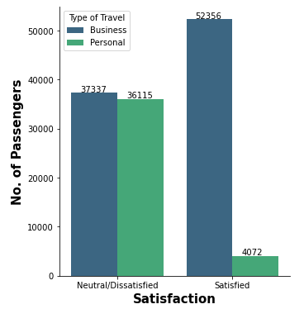
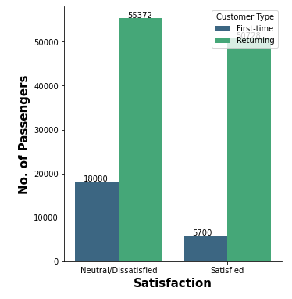
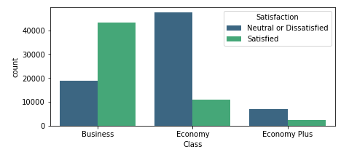
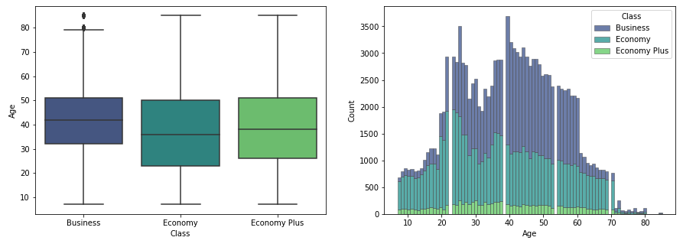
E.D.A (Exploratory Data Analysis) para conocer los datos
Análisis Univariado
Análisis Bivariado
Análisis Multivariado

Slide 7
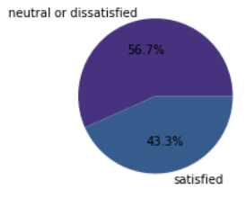
Implementación de Algoritmos de Clasificación
Consideraciones:
Transformación de las variables categóricas a “dummies”.
Como es el balance de la variable target.
Importación de librerías necesarias para crear los modelos, y para poder aplicar Accuracy y Matriz de Confusión para evaluarlos.

Slide 8
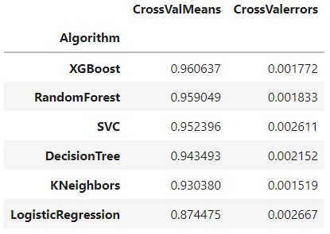

Proceso aplicado - 1era Instancia
Definimos la variable target y los atributos (X).
Dividimos el dataset → Training y Test.
Estandarizamos los datos para X (tanto Train como Test) → StandardScaler.
Implementamos la Validación Cruzada para una mejor evaluación → N_splits = 10.
Modelamos los diferentes algoritmos de ML, y obtenemos el Accuracy:

Slide 9

Proceso aplicado - 2da Instancia
Calculamos el Accuracy, Matriz de Confusión, Recall y F1-score para cada uno de los modelos para poder determinar cuál es el mejor para nuestro problema.
CONCLUSIONES
El modelo que mejor puntaje tiene tanto en Accuracy(0.96), Recall(0.98), como en F1-Score(0.97) es el Modelo de XGBoost.
Por lo tanto tomaremos ese modelo para poder predecir las variables que más afectan a nuestro target Satifacción.

Slide 10
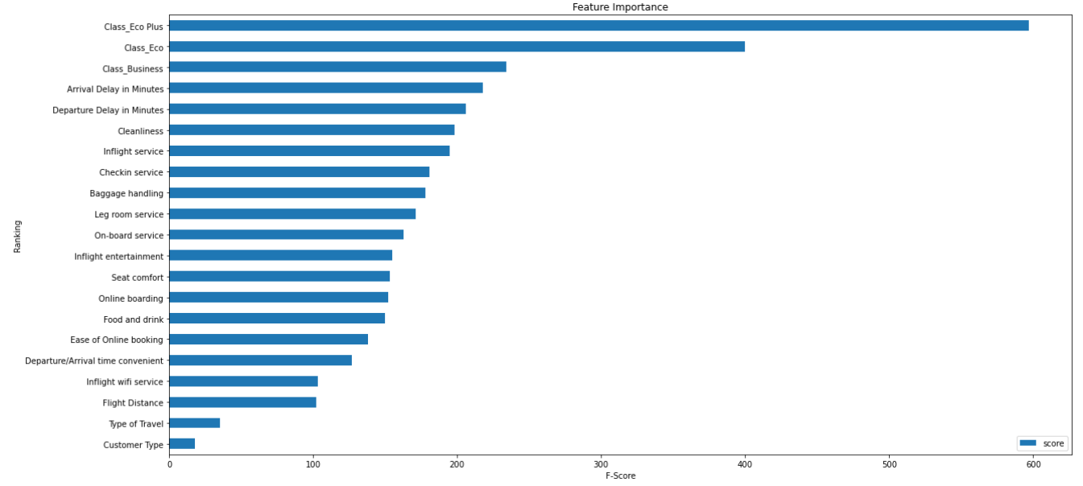
Ranking de las variables que más influyen en nuestra variable target

Slide 11
Proceso aplicado - 3era Instancia
XGBoost con 10 variables más influyentes → El resultado < resultado previo.
 | XGBoost - RESULTADO
 | TODAS LAS VARIABLES | 10 VARIABLES MÁS INFLUYENTES
ACCURACY | 0.9606 | 0.8170

Slide 12

Conclusiones y futuros trabajos
Conclusión:
1. El mejor modelo de nuestro análisis fue el XGBoost, con el que obtuvimos los mejores resultados para accuracy, f1-score, recall, etc.
2. Vemos que: las clases en las que se viaja, los retrasos en los vuelos (tanto de partida como de llegada) y los servicios en vuelo, son las variables que más afectan a nuestra variable de satisfacción.
3. Según lo analizado mediante el EDA, podemos decir que los clientes primerizos tienen mayores “expectativas” y, por lo tanto, es menos probable que estén satisfechos.
Por otro lado, capturar la satisfacción del cliente primerizo es importante, ya que esto garantiza una mayor probabilidad de que regresen a la aerolínea para viajar.

Slide 13

Conclusiones y futuros trabajos
Como futuros trabajos proponemos:
1. Mejoras en las encuestas:
Considerar agregar otras variables para que el modelo sea más preciso.
2. Usando modelo de ML, podemos explorar los factores importantes que conducen a la satisfacción en los clientes primerizos.
3. Trabajar los hiper parámetros del Random Forest (y otros modelos) con GridSearch para ver si logramos obtener mejor precisión con:
- n_estimators
- max_depth
- max_features
- etc.

Slide 14

¡MUCHAS GRACIAS!
DATA SCIENCE - PROYECTO FINAL
Notes:
Cada grupo deberá completarlo con su información.

